Slide 1
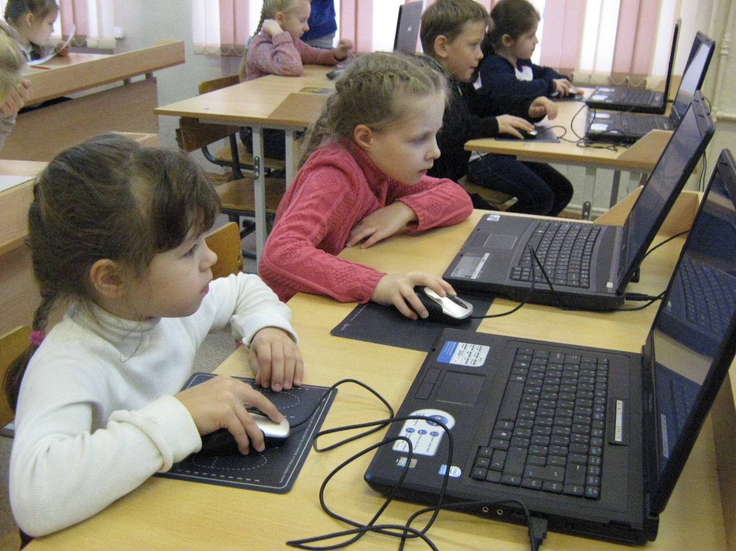
Региональный хакатон по it JUNIOR г. САМАРА Выполнил: Налимов Даниил
Тема: «Учение с помощью развлечения!»

Slide 2
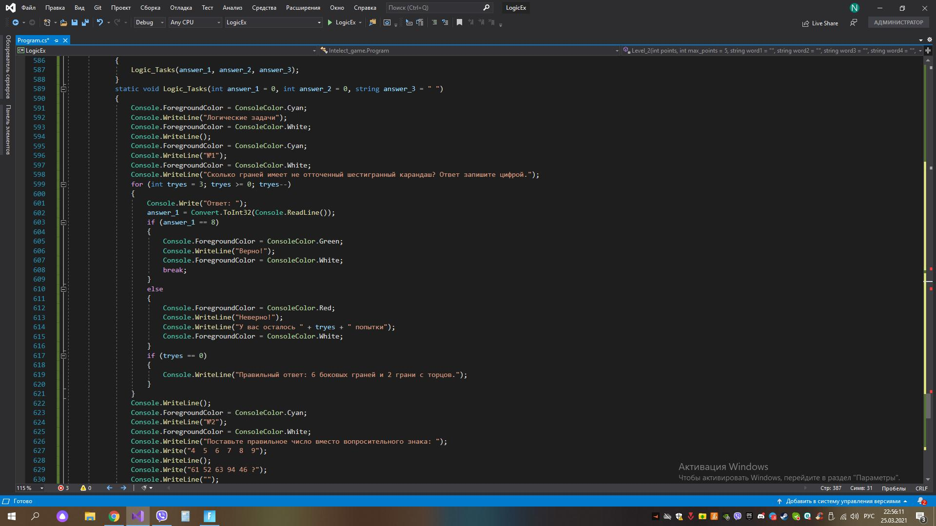
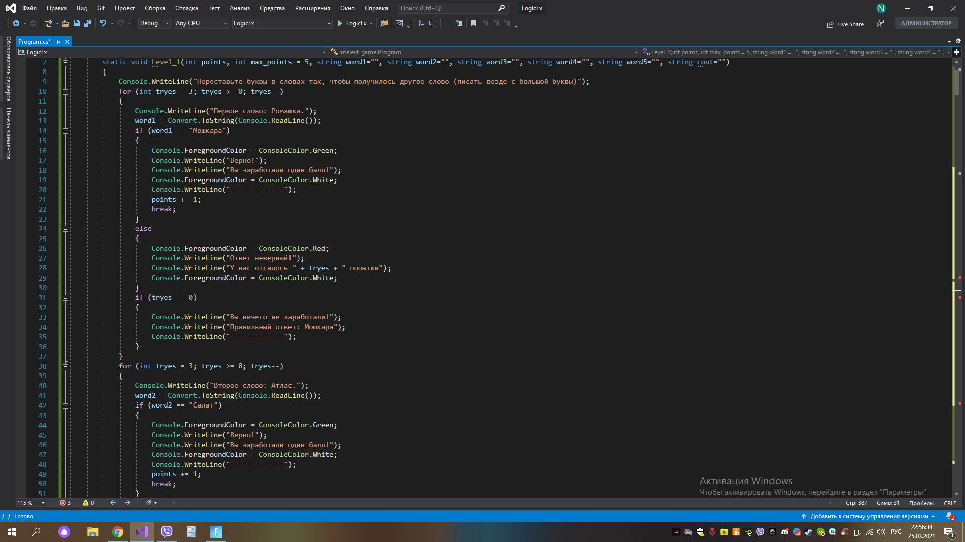
Цель работы:
Создать программу, которая поможет развивать мышление в процессе игры.
Целевая аудитория - школьники младших и средних классов.
Для достижения цели нужно было решить следующие задачи:
1. Изучить интересные логические игры и задачи.
2. Применить подходящие игры и задачи в проекте.
3. Написать программу, которая позволит играть в эти игры и одновременно развивать мышление.

Slide 3
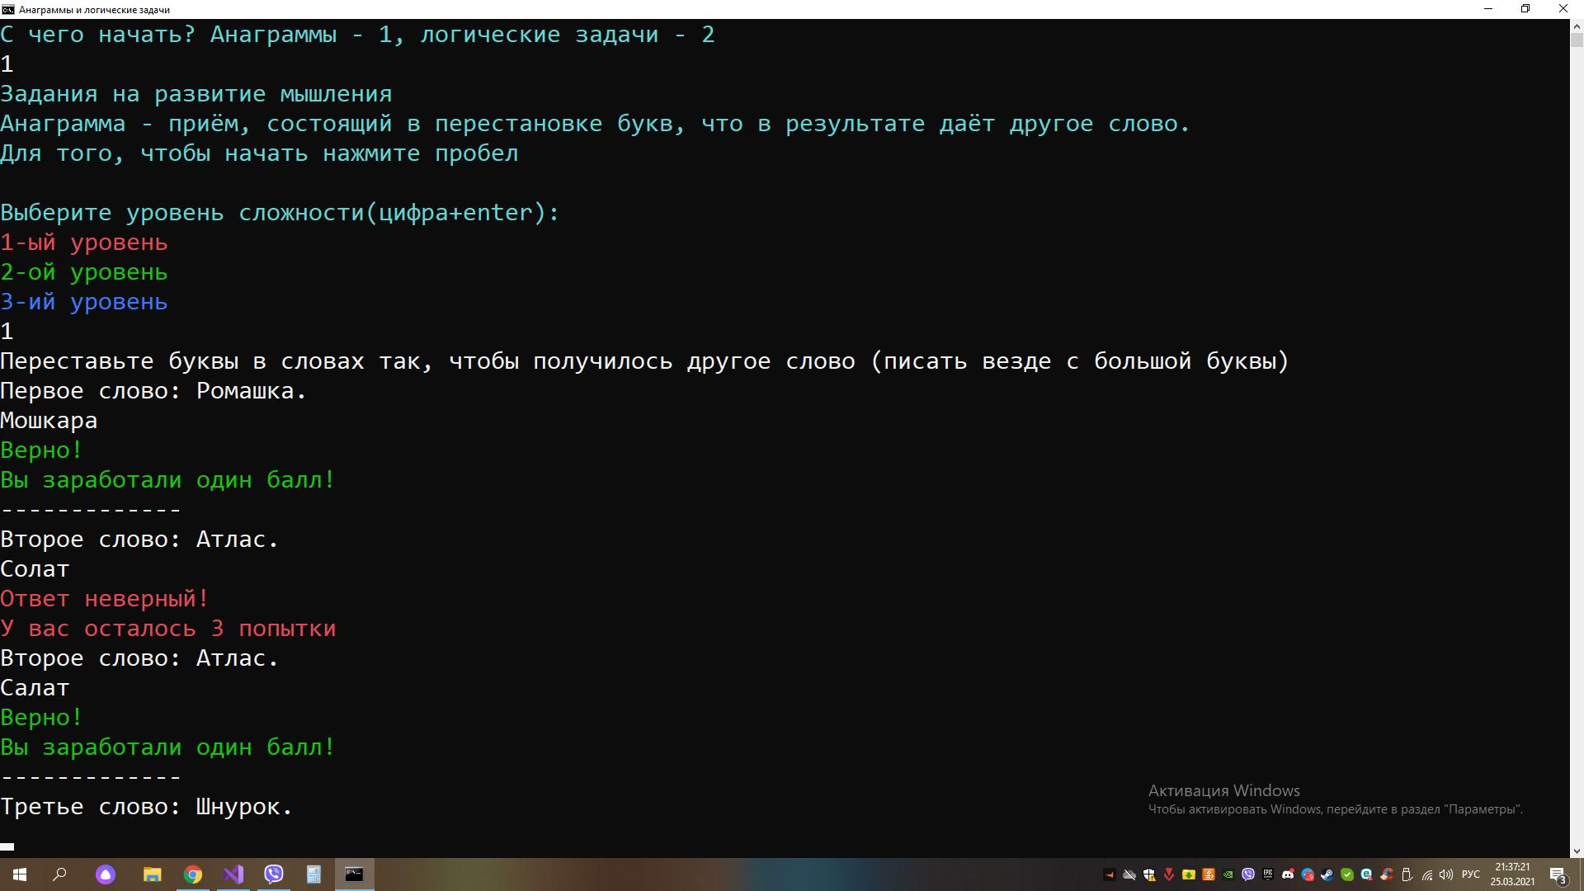
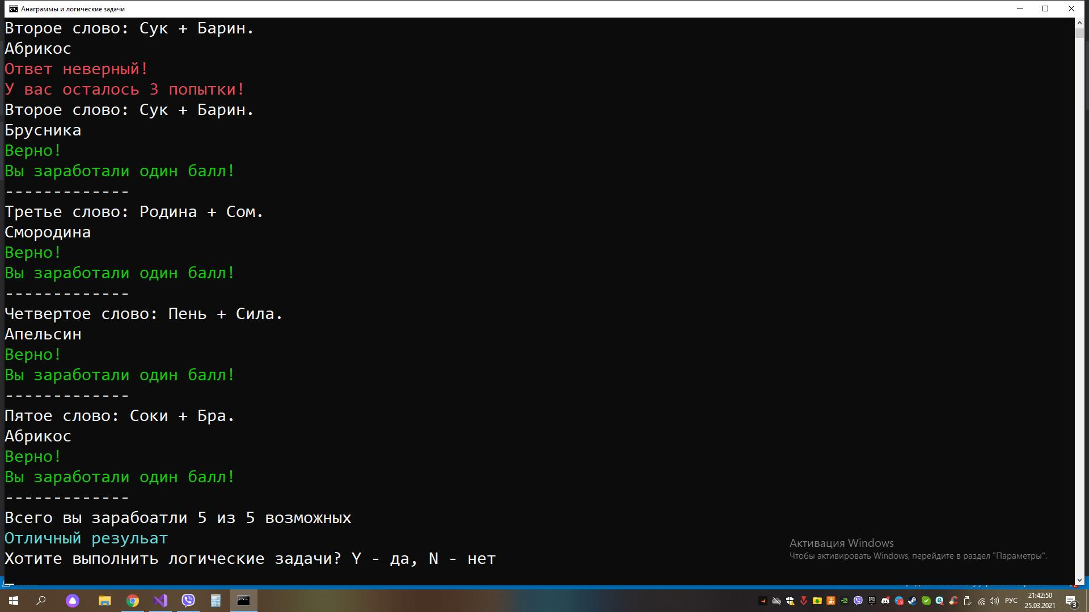
В результате анализа игр на развитие мышления выбраны:
Анаграмма - литературный прием, в котором изменение порядка букв в слове или словосочетании создаст новое слово. Иными словами, анаграмма - это словесная головоломка.
Три задачи на логику.
Каждая следующая задача сложнее предыдущей.

Slide 4
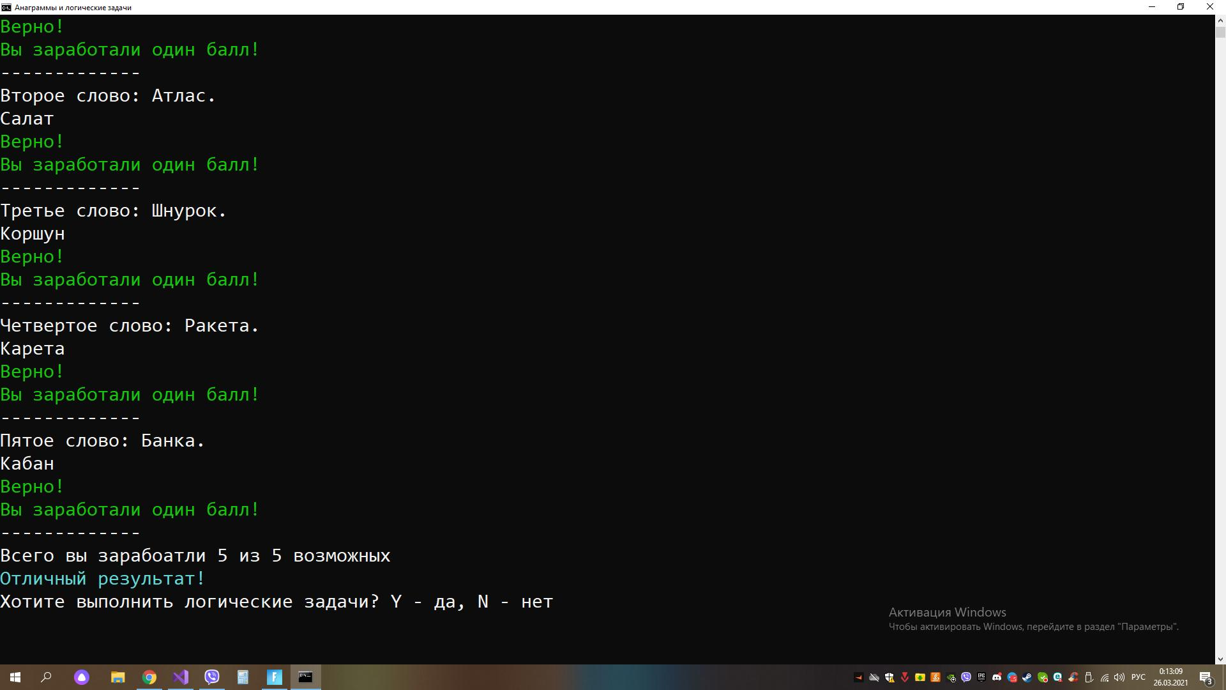
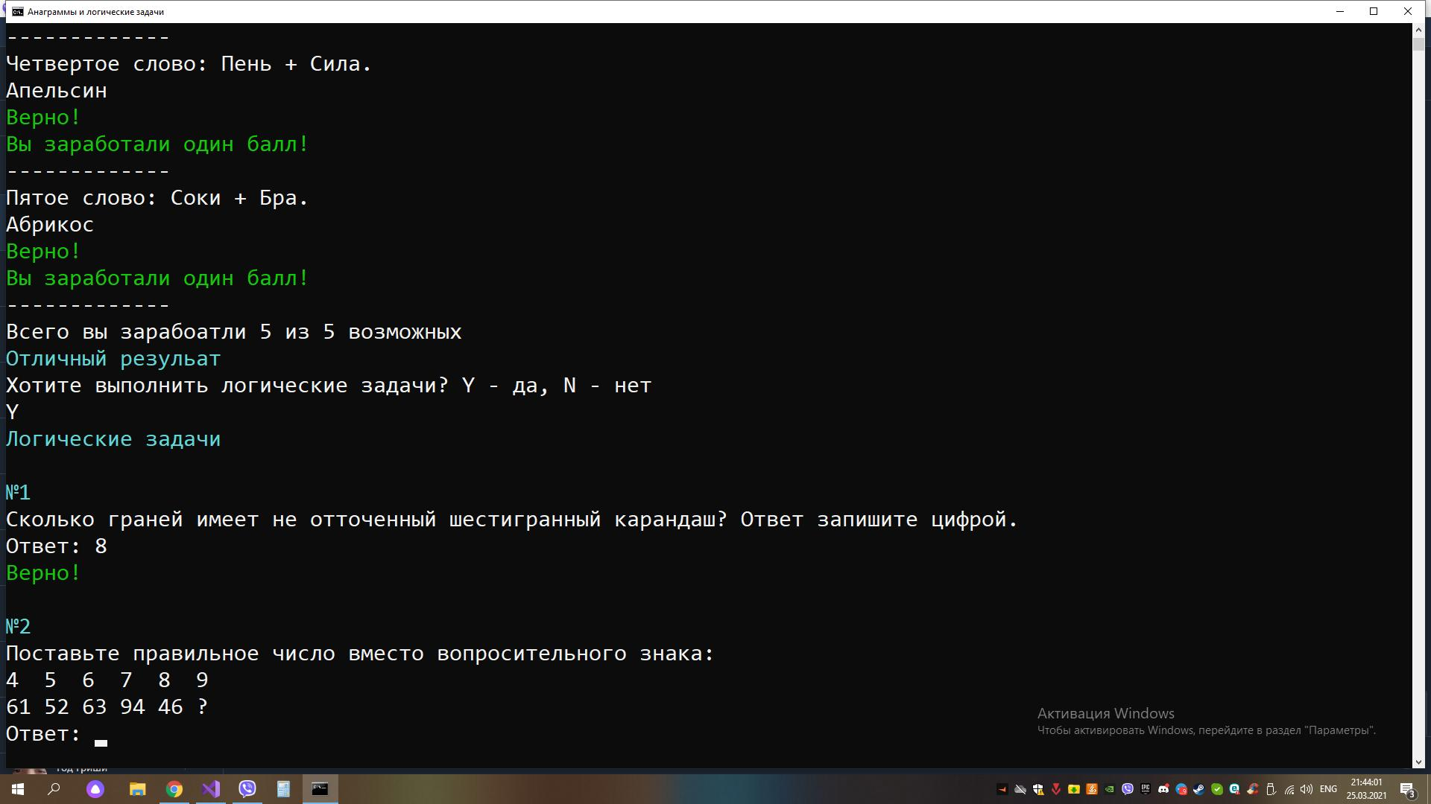
Решение каждого задания в игре Анаграмма и каждой задачи на логику дает участникам баллы, сумма которых и выявляет победителя.
После того, как я объединил эти игры с помощью программы, получилась единая игра, которая позволяет весело и незаметно развивать логическое мышление, развивать знание как русского языка, так и других предметов.
Она позволяет проводить как индивидуальные, так и командные соревнования.
Также игра позволяет проверять знания школьника по разным предметам.

Slide 5
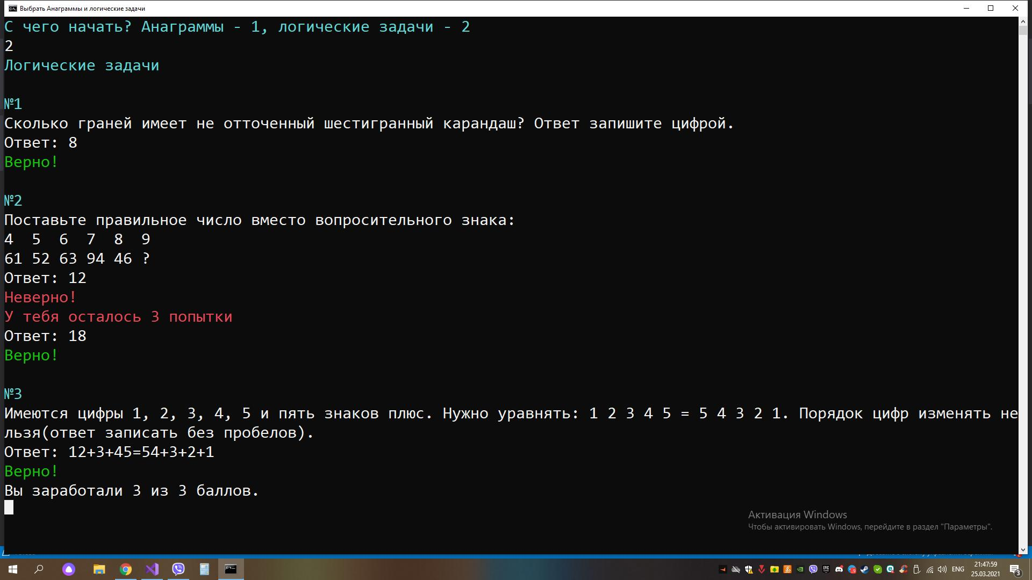
СПАСИБО ЗА ВНИМАНИЕ!
У игры есть потенциал для развития. Ее можно усложнить и создать большой проект. На ее основе сделать проект и для взрослых людей, но уже для того, чтобы выяснить знания в той или иной отрасли.

